Slide 1
SÉANCE A2 · MODULE 9
Le son de « timbre », le son de « enveloppe »
Deux sons qui passent par le nez. Ce qui les sépare, c'est la bouche : étirée pour l'un, grande ouverte pour l'autre.
75 minutes · J'envoie une lettre et un colis
Notes:
Séance d'oreille avant tout. Parler peu, faire écouter beaucoup. Certains élèves n'entendront pas la différence au premier cours : c'est normal, elle vient avec la répétition.

Slide 2
OBJECTIFS DE LA SÉANCE
À la fin, je serai capable de…
entendre la différence entre le son de « timbre » et celui de « enveloppe » ;
1
2
reconnaître les quatre façons d'écrire chaque son ;
3
appliquer la règle du m devant b et p ;
4
dire « cinq » et « cent » sans les confondre.
A2 · J'envoie une lettre et un colis
2
Notes:
Lire les objectifs à voix haute. Y revenir au billet de sortie.

Slide 3
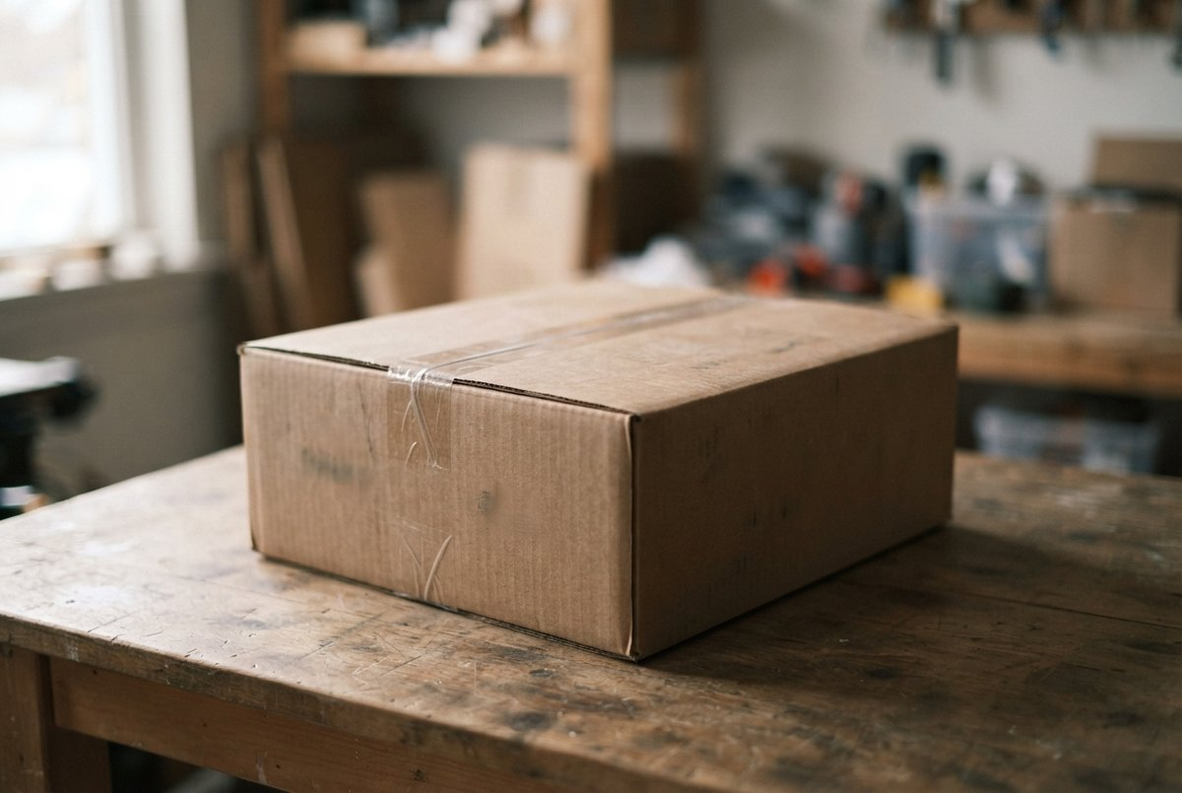
OBSERVATION
Écoutez : cinq, cent. Est-ce le même son ?
Dites les deux nombres à voix haute.
Est-ce que la bouche bouge de la même façon ?
Écoutez maintenant : timbre, enveloppe.
Où est la différence, à votre avis ?
A2 · J'envoie une lettre et un colis
3
Notes:
Dire les paires plusieurs fois, lentement, sans expliquer. Laisser le groupe chercher. La règle vient après l'oreille, jamais avant.

Slide 4
ANALYSE
Deux sons du nez
LE SON
ON L'ENTEND DANS
Le son de timbre
cinq · vingt · demain · un chemin
Le son de enveloppe
cent · trente · dedans · comment
La bouche, pour le premier
étirée, comme pour sourire
La bouche, pour le second
grande ouverte, la mâchoire descend
Les deux passent par le nez. C'est la bouche qui décide lequel sort.
A2 · J'envoie une lettre et un colis
4
Notes:
Diapositive à photographier. Faire poser la main sous le menton : pour le son de « enveloppe », la mâchoire descend. C'est le repère le plus sûr, et il ne demande aucun vocabulaire.

Slide 5
UN SON, QUATRE ÉCRITURES
Comment ça s'écrit
Le son de « timbre »
Le son de « enveloppe »
La règle du m
in · im · ain · ein — un chemin, un timbre, demain, plein
an · am · en · em — dedans, une lampe, une enveloppe, novembre
Devant b et p, on écrit m et jamais n : timbre, lampe, novembre
A2 · J'envoie une lettre et un colis
5
Notes:
Diapositive à photographier. Une seule règle, et l'orthographe de quatre mots du module devient sûre. Faire chercher au groupe un cinquième mot avec m devant b ou p.

Slide 6
LE S ENTRE LE NEZ ET LA BOUCHE
Devant b et p, jamais n. On écrit m.
C'est pour cela qu'on écrit un timbre et non « un tinbre », une lampe et non « une lanpe ». Le son ne change pas ; seule la lettre change.
A2 · J'envoie une lettre et un colis
6
Notes:
Diapositive à photographier. Écrire les deux formes au tableau, la fausse barrée. Les élèves qui écrivent déjà en français font cette faute-là plus que toute autre.

Slide 7
ÉCOUTE
Le son de « timbre » ou celui de « enveloppe » ?
Écoutez chaque mot et écrivez quel son vous entendez.
1
un timbre
2
une enveloppe
3
cinq
4
cent
5
demain
6
dedans
7
un chemin
8
trente
A2 · J'envoie une lettre et un colis
7
Notes:
Dire chaque mot trois fois, dans le désordre. Ne pas montrer l'écriture pendant l'écoute : c'est l'oreille qui travaille. Les huit mêmes mots sont dans le module en ligne, exercice `prSon`, avec un bouton d'écoute.

Slide 8
CORRECTION
Le son de « timbre » ou celui de « enveloppe » ?
Correction — on lit la réponse, on ne commente pas l'erreur.
1
un timbre » le son de timbre
2
une enveloppe » le son de enveloppe
3
cinq » le son de timbre
4
cent » le son de enveloppe
5
demain » le son de timbre
6
dedans » le son de enveloppe
7
un chemin » le son de timbre
8
trente » le son de enveloppe
A2 · J'envoie une lettre et un colis
8
Notes:
Corriger en groupe. Donner la bonne réponse, sans revenir sur qui s'est trompé.

Slide 9
LE PIÈGE
Le piège le plus fréquent
ON ENTEND SOUVENT
IL FAUT DIRE PLUTÔT
un tambre
un timbre
Le mot le plus employé du module est aussi celui qui se déforme le plus. Dites-le en souriant : la bouche étirée donne le bon son toute seule. Même chose pour « une enveloppe », qu'on entend souvent « une inveloppe » : là, il faut au contraire ouvrir grand.
A2 · J'envoie une lettre et un colis
9
Notes:
Faire répéter les deux mots en chœur, lentement, puis à vitesse normale. Y revenir en début de chaque séance suivante, trente secondes.

Slide 10
PRATIQUE · À DEUX
Le tri des deux sons
Deux par deux, chacun son tour.
1
Étape 1
2
Étape 2
3
Étape 3
4
Étape 4
A2 · J'envoie une lettre et un colis
10
Notes:
Vingt minutes. Circuler et redire soi-même le mot quand les deux élèves hésitent : ils ont besoin d'un modèle, pas d'un arbitre.

Slide 11
BILLET DE SORTIE
Dites ces trois phrases à voix haute, trois fois chacune.
Un timbre, s'il vous plaît.
Cinq enveloppes, s'il vous plaît.
Le colis arrive demain.
A2 · J'envoie une lettre et un colis
A2 · J'envoie une lettre et un colis
11
Notes:
Devoir d'oreille. Rappeler que la mini-leçon en ligne fait entendre chaque phrase autant de fois qu'on veut, et que le laboratoire y trie les deux sons tout seul.

